Slide 1
আজকের ক্লাসে সবাইকে স্বাগতম

Slide 2
পরিচিতি
মোঃ মোসলিম খান
সহকারি শিক্ষক (গণিত)
চারান উচ্চ বিদ্যালয়, কালিহাতি, টাংগাইল.
মোবাইল-০১৭৬৭৪৭৬৪৩৭
 moslilmkhancharan79@gmail.com
শ্রণি- ৯ম /১০ম
বিষয়-সাধারণ গণিত
অধ্যায়-৪র্থ
সূচক ও লগারিদম
সময়- ৫০ মিনিট

Slide 3
খুব যাবে !
150000000 কিলোমিটার
= 1.5×100000000 কিলোমিটার
=1.5 ×10⁸ কিলোমিটার
ও ............... এটাতো খুব সুন্দর !
কোন সংখ্যার এই রুপকে কী বলা হয় ?
এত বড় সংখ্যা ? এটাকে সহজ করে প্রকাশ করা যাবে না ?
আজ এখানে এত গরম লাগছে কেন ? সুর্য কি পৃথিবীর খুব কাছে চলে আসলো ?
কিন্তু স্যার বলেছিল সুর্য থেকে পৃথিবীর দুরত্ব ১৫ কোটি কিলোমিটার ।

Slide 4
সংখ্যার বৈজ্ঞানিক রূপ

Slide 5
শিখনফল
সংখ্যার বৈজ্ঞানিক রূপ ব্যাখ্যা করতে পারবে ।
সাধারণ লগারিদমের পূর্ণক ও অংশক ব্যাখ্যা করতে পারবে ।

Slide 6
একক কাজ
63500 ও 0.000736 কে বৈজ্ঞানিকরূপে প্রকাশ কর ।
Notes:
শিক্ষক শিক্ষার্থীকে বোর্ডে ডেকে নিয়ে শিক্ষার্থীকে দিয়ে কাজটি করাতে পারেন । শিক্ষক সহযোগীতা করবেন ।

Slide 7
উত্তর
63500 = 6.3500 ×10000 = 6.35 × 10⁴
0.000736 = 7.36 × $\frac{1}{10000}$ =7.36×10⁻⁴

Slide 8
জোড়ায় কাজ
প্রতি সেকেন্ডে আলোর গতিকে বৈজ্ঞানিকরূপে প্রকাশ কর ।
0.0001 এবং 625000 এর গুনফলকে বৈজ্ঞানিকরুপে প্রকাশ কর ।

Slide 9
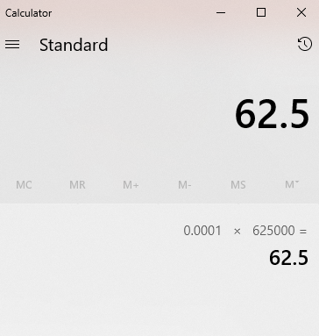
উত্তর
প্রতি সেকেন্ডে আলোর বেগ = 300000000 = 3×10⁸
0.0001 এবং 625000 এর গুনফল = 62.5 = 6.25 × 10¹

Slide 10
একটি সংখ্যা N কে বৈজ্ঞানিক আকারে প্রকাশ করে পাই ,
N= a×10^{n} , যেখানে N>0, 1≤a<10 n$∈$Z
$\log_{10}{N}$= $\log_{10}{(a×{10}^{n})}$=$\log_{10}{a}+\log_{10}{{10}^{n}}$ =$\log_{10}{a}$ +$n\log_{10}{10}$
$\log_{10}{N}$= n+$\log_{10}{a}$
ভিত্তি 10 উহ্য রেখে পাই , $\log{N}$ = $n+\log{a}$
n কে বলা হয় $\log{N}$ এর পূর্ণক
শুধু ধনাত্নক সংখ্যারই লগের মান আছে যা বাস্তব ।শূন্য বা ঋণাত্নক সংখার লগের মান নেই ।
পূর্ণক ধনাত্মক বা ঋনাত্মক হতে পারে কিন্তু অংশক সর্বদা ধনাত্মক হবে ।

Slide 11
একটি সংখ্যা N কে বৈজ্ঞানিক আকারে প্রকাশ করে পাই , N= a×10^{n}
1 অপেক্ষা বড় ও 1অপক্ষা ছোট সংখ্যার লগের পূর্ণক
N | N এর বৈজ্ঞানিকরূপ | সূচক | পূর্ণক
6237 | 6.237×10³ | 3 | 3
623.7 | 6.237×10² | 2 | 2
62.37 | 6.237×10¹ | 1 | 1
6.237 | 6.237×10⁰ | 0 | 0
0.6237 | 6.237×10⁻¹ | -1 | $$\overline{1}$$
0.06237 | 6.237×10⁻² | -2 | $$\overline{2}$$
0.006237 | 6.237×10⁻³ | -3 | $$\overline{3}$$
1 অপেক্ষা বড়
1 অপেক্ষা ছোট
Notes:
সংক্ষিপ্ত পদ্ধতিতে ১ এর চেয়ে বড় বা ১ এর চেয়ে ছোট সংখ্যার লগের পূর্ণক নির্নয়ের কৌশল শিক্ষক বোর্ডে দেখিয়ে দিবেন ।

Slide 12
একক কাজ
63500 ও 0.000736 এর লগের পূর্ণক ও অংশক নির্ণয় কর ।

Slide 13
উত্তর
63500 = 6.3500 ×10000 = 6.35 × 10⁴
সংখ্যাটির লগের পূর্ণক 4
0.000736 = 7.36 × $\frac{1}{10000}$ =7.36×10⁻⁴
সংখ্যাটির লগের পূর্ণক -4 = $\overline{4}$
পূর্ণক ঋনাত্নক হলে, পূর্ণকটির বামে – চিহ্ন না দিয়ে উপরে ‘-’ (বার চিহ্ন) দিয়ে লেখা হয় । তা না হলে লগের সম্পূর্ণ অংশটি ঋনাত্নক বুঝাবে ।

Slide 14
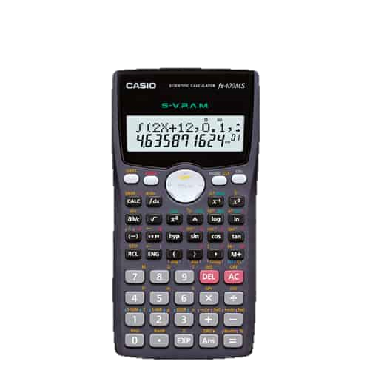
কোন সংখ্যার সাধারণ লগের অংশক 1 অপেক্ষা ছোট একটি অঋনাত্নক সংখ্যা । এটি মূলত অমূলদ সংখ্যা । তবে একটি নির্দিষ্ট দশমিক স্থান পর্যন্ত অংশকের মান বের করা হয় । কোন সংখ্যার লগের অংশক লগ তালিকা থেকে বের করা যায় । আবার তা ক্যালকুলেটর ব্যবহার করেও বের করা যায় । আমরা ক্যালকুলেটর ব্যাবহার করে সংখ্যার লগের অংশক বের করব ।
AC
log
63500
=
4.80277
log
63500
4.80277
AC
=
সংখ্যাটির লগের পূর্ণক 4
সংখ্যাটির লগের অংশক 0.80277

Slide 15
বলতো দেখি.........
পূর্ণক ধনাত্নক বা ঋনাত্নক হলেও অংশক সর্বদা ধনাত্নক হয় কেন ?

Slide 16
মূল্যায়ন
১) 300000 কি. মি./সে. এর বৈজ্ঞানিক রূপনিচের কোনটি? Ο ক) 3×10⁵ মি./সে. Ο খ) 3×10⁶ মি./সে. Ο গ) 3×10⁷ মি./সে. Ο ঘ) 3×10⁸ মি./সে.
২) 4.5 x 10⁻⁶ এর সাধারণ রূপ নিচের কোনটি? Ο ক) .0000045 Ο খ) .000045 Ο গ) .000000045 Ο ঘ) .0000045

Slide 17
৩) i. 73.459 সংখ্যাটির লগের পূর্ণক 1 ii. .043 সংখ্যাটির লগের পূর্ণক 2 iii. 856 সংখ্যাটির পূর্ণক 3 নিচের কোনটি সঠিক? Ο ক) i ও ii Ο খ) i Ο গ) ii Ο ঘ) iii
৫) 45.70 সংখ্যাটির লগের পূর্ণক নিচের কোনটি? Ο ক) 0 Ο খ) 1 Ο গ) 2 Ο ঘ) 3
৪) নিচের তথ্যগুলো লক্ষ কর: i. সাধারণ লগের অংশক ধনাত্মক সংখ্যা ii. অংশক মূলত একটি অমূলদ সংখ্যা iii. log5+log4-log2=log1 নিচের কোনটি সঠিক? Ο ক) i ও ii Ο খ) i ও iii Ο গ) ii ও iii Ο ঘ) i, ii ও iii
৬) .0035 এর সাধারণ লগের পূর্ণক কত? Ο ক) 3 Ο খ) 1 Ο গ) 2 Ο ঘ) 3

Slide 18
৭) নিচের তথ্যগুলো লক্ষ কর: i. পূর্ণক ঋণাত্মক সংখ্যা হতে পারে না ii. অংশক ঋণাত্মক সংখ্যা হতে পারে না iii. 2.329 এর লগের পূর্ণক 0 নিচের কোনটি সঠিক? Ο ক) i ও ii Ο খ) i ও ii Ο গ) ii ও iii Ο ঘ) i, ii ও iii
৯) স্বাভাবিক সংখ্যা N এর বৈজ্ঞানিকরূপ
যদি a10n হয়, তবে logN=কত? Ο ক) n+log10a Ο খ) log10an Ο গ) nlog10a Ο ঘ) log10an
১০) i. পূর্ণক ধনাত্মক বা ঋণাত্মক হতে পারে। কিন্তু অংশক সর্বদা ধনাত্মক ii. কোনো পূর্ণক ঋণাত্মক হলে, পূর্ণকটির বামে ‘_’ চিহ্ন না দিয়ে পূর্ণকটির নিচে ‘-’ বার চিহ্ন) দিয়ে লেখা হয় iii. 623.7 সংখ্যাটির লগের পূর্ণক 2 নিচের কোনটি সঠিক? Ο ক) i Ο খ) ii Ο গ) iii Ο ঘ) i, ii ও iii
৮) log2717 এর অংশক নিচের কোনটি? Ο ক) 0.43408 Ο খ) 0.53408 Ο গ) 0.63408 Ο ঘ) 0.73408

Slide 19
বাড়ির কাজ
ক্যালকুলেটর ব্যবহার করে 43.517 এর লগের অংশক ও পূর্ণক নির্ণয় করে আনবে ।

Slide 20
ধন্যবাদ

